Slide 1


Slide 2


PRŮMYSLOVÉ A DEKORATIVNÍ PODLAHY
Materiály AST SYSTEMS jsou vyráběny společností Průmyslové podlahy Plaček a.s.
Jde o ucelený systém podlahových materiálů z polyuretanových a epoxidových pryskyřic.
Materiály jsou vyráběny pod značkou AST SYSTEMS od roku 1997 a dodávány do 6 evropských zemí.
Kvalita produkce je zajištěna nezávislými dohledy společností Technický a zkušební ústav stavební Praha, s.p. a Qualiform a.s.
Výrobce: Průmyslové podlahy Plaček a.s., Rožnov p/R, Česká Republika
www.podlahyprovas.cz

Slide 3
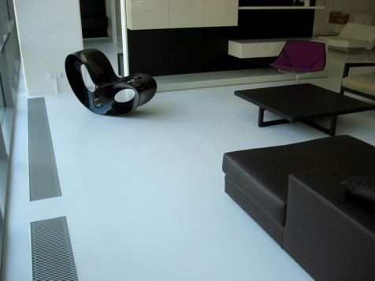
PRŮMYSLOVÉ A DEKORATIVNÍ PODLAHY
Použití materiálů AST SYSTEMS
Většina podkladních konstrukcí je tvořena betonovou, popř. anhydritovou deskou.
Tyto podklady nejsou vhodné jako finální vrstva, jelikož mají omezenou životnost – sprašují, jsou nasákavé atd.
Pro zvýšení životnosti, vzhledu a čistitelnosti jsou betonové podlahy opatřovány tenkovrstvými syntetickými povlaky.
Syntetické podlahy se většinou aplikují v tloušťkách 1-3 mm.
Výsledný povrch je barevný, nenasákavý, mechanicky odolný, bez spár a dobře čistitelný.
www.podlahyprovas.cz

Slide 4
PRŮMYSLOVÉ A DEKORATIVNÍ PODLAHY
Aplikace materiálů AST SYSTEMS
Aplikaci podlahových systémů provádí kvalifikované podlahářské firmy.
Materiály se aplikují v několika vrstvách (krocích). Většinou platí, že za 1 den se aplikuje 1 vrstva.
První vrstva bývá penetrace, která uzavře kapiláry v betonu a tvoří vazný můstek pro další vrstvy.
Následují stěrkové nebo nátěrové vrstvy.
Finální povrch může být matný nebo lesklý, dle použitého materiálů. Do průmyslu se může pro zvýšení protiskluznosti použít posyp sušeným křemičitým pískem.
www.podlahyprovas.cz

Slide 5
PRŮMYSLOVÉ A DEKORATIVNÍ PODLAHY
Obecné zásady aplikace materiálů AST SYSTEMS
Epoxidové a polyuretanové systémy se aplikují na vhodně připravený a únosný podklad.
Podklad by měl být izolován od vlivu spodní vody a maximální vlhkost podkladu, až na výjimky, musí být 4 %.
Soudržnost povrchové vrstvy podkladu musí být min. 1,5 MPa.
Podklad musí být pro stěrkové materiály dobře připraven, dle situace tryskáním nebo broušením speciálními bruskami.
Stěrkové materiály pro svou nižší tlouštku kopírují podklad, rovinnost podkladu je pro vzhled stěrky směrodatná.
www.podlahyprovas.cz

Slide 6
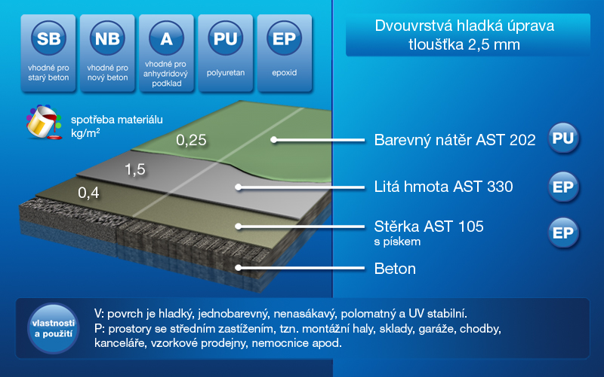
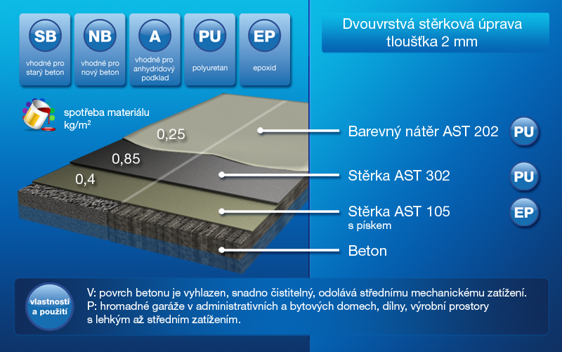
PRŮMYSLOVÉ A DEKORATIVNÍ PODLAHY
Příklady skladeb systémů AST SYSTEMS
Epoxidová stěrka
Polyuretanová stěrka
www.podlahyprovas.cz

Slide 7
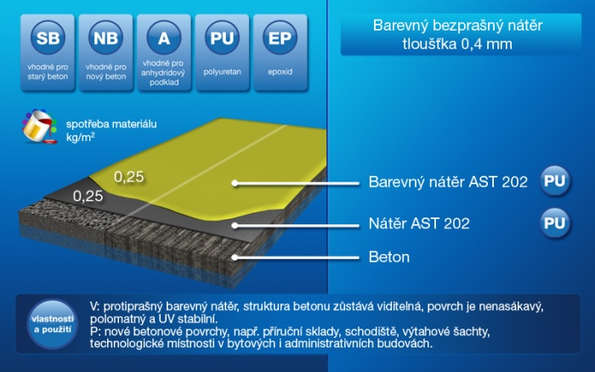
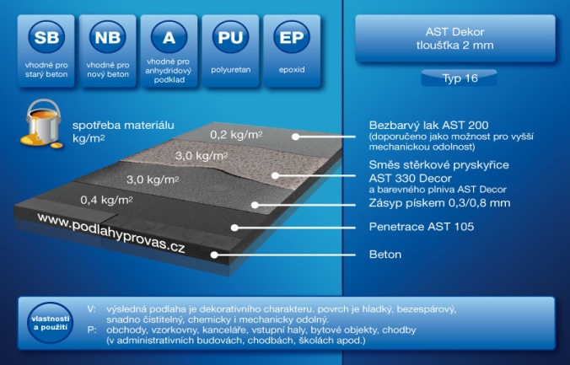
PRŮMYSLOVÉ A DEKORATIVNÍ PODLAHY
Příklady skladeb systémů AST SYSTEMS
Dvouvrstvý nátěr
AST DECOR
www.podlahyprovas.cz

Slide 8
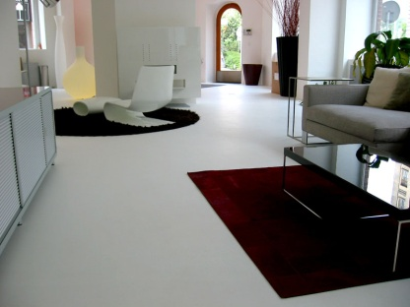
PRŮMYSLOVÉ A DEKORATIVNÍ PODLAHY
Příklady použití materiálů AST SYSTEMS
Nové systetické podlahy v průmyslu
Opravy průmyslových a skladových hal
Opravy hromadných garáži
Interiérové aplikace – prodejny, showroomy, kanceláře.
Menší soukromé aplikace – garáže, sklepy, dílny apod.
www.podlahyprovas.cz

Slide 9
PRŮMYSLOVÉ A DEKORATIVNÍ PODLAHY
Podlahy v průmyslu – nové a opravy
V průmyslových podnicích – výrobní haly, sklady, hangáry jsou na podlahu kladeny vysoké nároky.
Betonová podlaha bez povrchové úpravy ve většině případů svými vlastnostmi nevyhoví kladeným nároků.
Po čase se na betonové podlaze objevují vady jako jsou sprašování, výtluky, praskliny, podlaha nasáklá kapalinami.
Syntetické podlahy tyto problémy řeší. Na povrchu betonu tvoří ochranou vrstvu, která zabraňuje obrusu betonu, zatékání kapalin a umožňuje údržbu podlahy.
www.podlahyprovas.cz

Slide 10
PRŮMYSLOVÉ A DEKORATIVNÍ PODLAHY
Podlahy v hromadných garážích – nové a opravy
Hromadné garáže se většinou budují jako vícepatrové nadzemní nebo podzemní domy.
U hromadných garáží dochází velmi často při zrání betonu a dotvarování konstrukce ke vzniku trhlin. V případech, kdy je nosná deska zároveň finální pojezdná podlaha dochází k protékání vody do nižších pater, což ohrožuje životnost konstrukce (koroze výztuže) a vápenné výluhy z betonu často ničí laky parkujících aut.
Řešením těchto problémů je opatřit betonovou konstrukci finální stěrkovou úpravou se schopností překlenovat trhliny.
AST SYSTEMS tento systém vyrábí na bázi polyuretanu, což je nejlepší dostupný materiál pro tyto účely. Systém je na překlenutí trhlin certifikován.
Systém je možno aplikovat na nové povrchy a také při rekonstrukcích na stávajících podklad. V takovém případě je však nezbytně nutné stávající stav posoudit.
www.podlahyprovas.cz

Slide 11
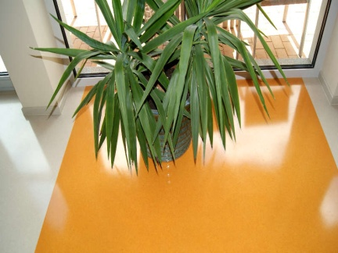
PRŮMYSLOVÉ A DEKORATIVNÍ PODLAHY
Interiérové aplikace
V interiérech se dnes klade důraz na jednoduchý a elegantní vzhled podlahových úprav. S tím často souvisí požadavek na to, aby byla podlaha jednolitá a bez spár.
Nejčastěji aplikované systémy jsou AST DECOR a litý polyuretanový systém s matným finální lakem AST 202.
S výběrem systému a ukázkou vzorků Vám rádi poradíme.
Samozřejmostí je i doporučení vhodného čistícího prostředku.
Inspiraci můžete najít na následujícím odkazu:
http://www.podlahyprovas.cz/fotogalerie.htm
www.podlahyprovas.cz

Slide 12
PRŮMYSLOVÉ A DEKORATIVNÍ PODLAHY
Menší aplikace
Stejně jako pro průmyslové objekty, hromadné garáže, prodejny apod. jsou výrobky AST SYSTEMS vhodné pro menší aplikace.
Jedná se o garáže rodinných domků, malé tělocvičny, sklepy, sklady apod.
Aplikované systémy jsou velmi podobné jako u větších objektů.
Na rozdíl od obyčejné betonové podlahy, dodají podlaze dlouhodobou funkčnost, čistitelnost a estetický vzhled.
Pro tělocvičny, jak větší, tak např. domácí fitka, vyrábí společnost superpružný systém AST SPORT, který se aplikuje na gumové podložky. Pro detaily nás, prosím, kontaktujte.
www.podlahyprovas.cz

Slide 13
PRŮMYSLOVÉ A DEKORATIVNÍ PODLAHY
Rady na závěr
Každý objekt a jeho využití jsou specifické. Je proto vhodné navrhovat podlahové systémy s přihlédnutím ke konkrétnímu podkladu.
Realizace zadávejte pouze specializovaným firmám. Aplikace nemusí vypadat na první pohled složitě, ale kvalitní materiály vyžadují i kvalitně odvedenou aplikaci.
Další technické informace a fotogalerie naleznete na:
www.podlahyprovas.cz
Jsme tady pro Vás. Kdykoli nám napište nebo zavolejte!
www.podlahyprovas.cz

Slide 14
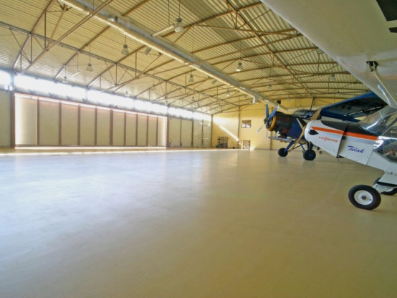
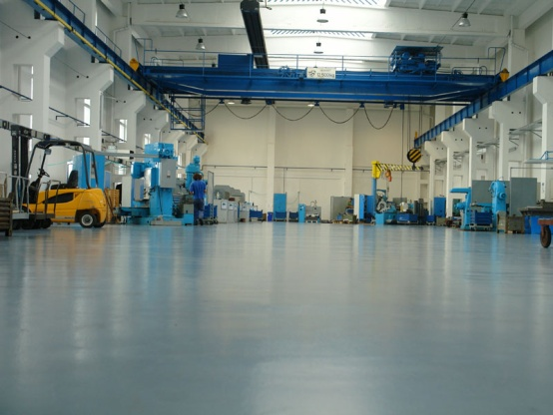
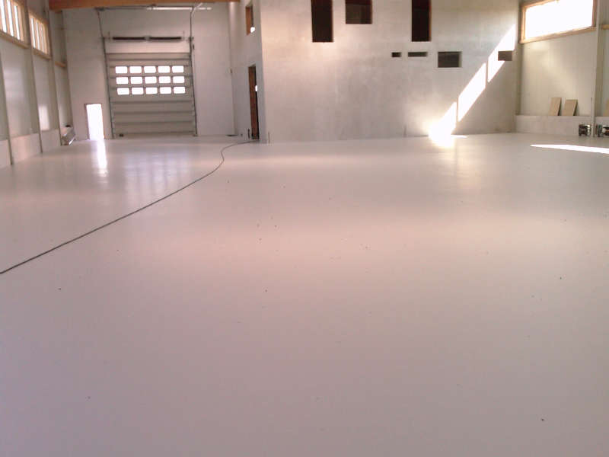
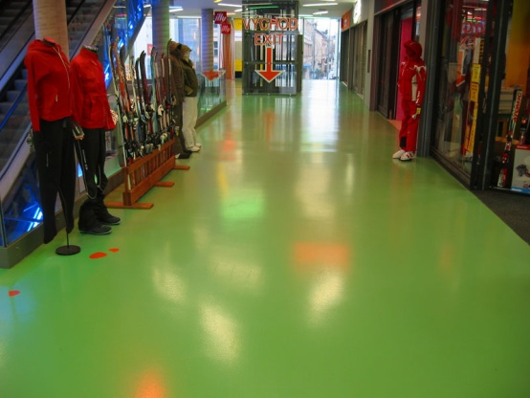
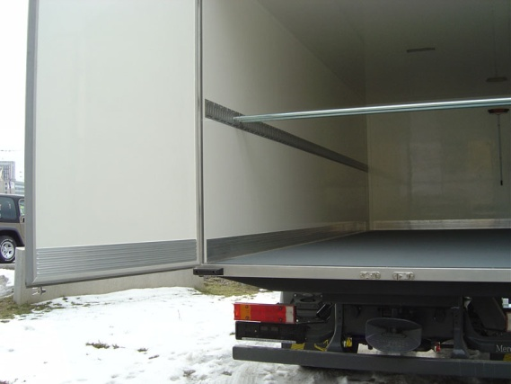
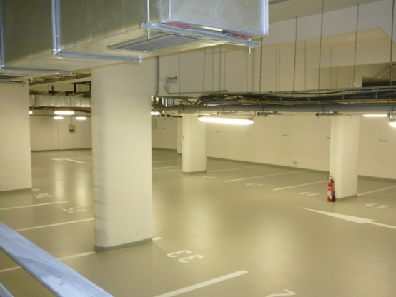
PRŮMYSLOVÉ A DEKORATIVNÍ PODLAHY
FOTOGALERIE
www.podlahyprovas.cz

Slide 15
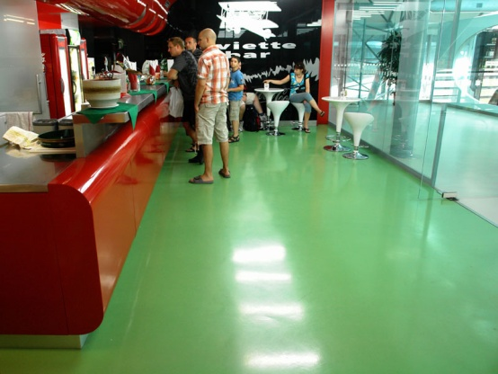

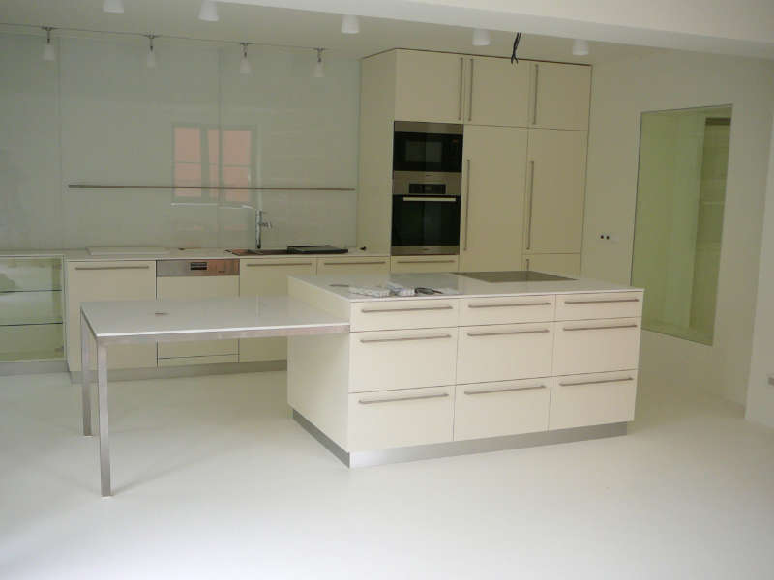
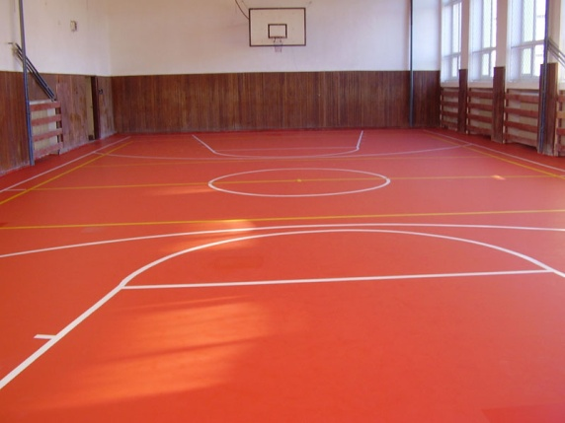
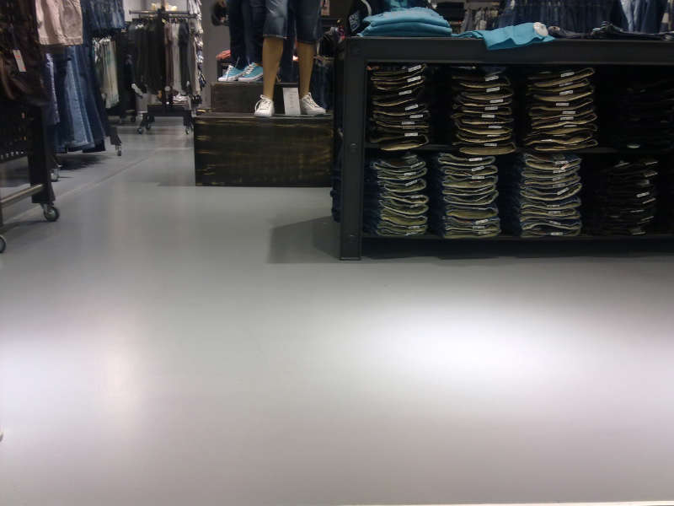
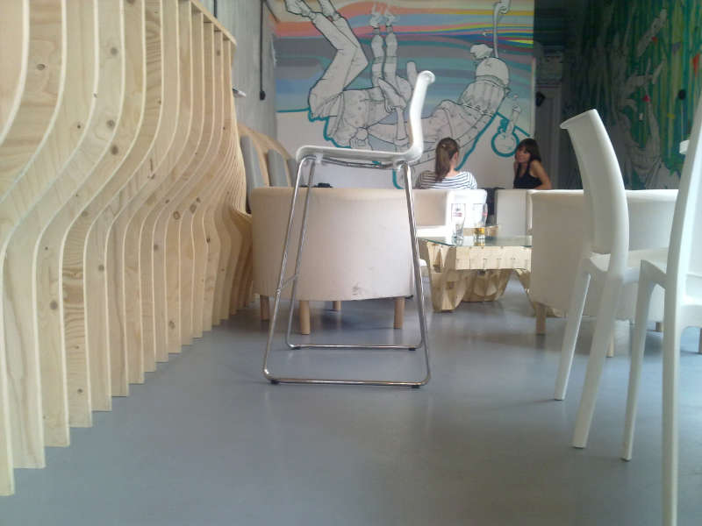
PRŮMYSLOVÉ A DEKORATIVNÍ PODLAHY
FOTOGALERIE
www.podlahyprovas.cz

Slide 16
PRŮMYSLOVÉ A DEKORATIVNÍ PODLAHY
Kontakty
Adresa společnosti:
Průmyslové podlahy Plaček a.s.
Pod lesem 2650
756 61 Rožnov pod Radhoštěm
Česká Republika
Obchodní poradce pro ČR:
ing. Dalibor Genzer
mob: 724 885 974
email: genzer@podlahyprovas.cz
www.podlahyprovas.cz
www.podlahyprovas.cz

